Slide 1
RULETA DE LAS
EMOCIONES
IDENTIFICACIÓN, RECONOCIMIENTO
y expresión EMOCIONAL
Autora: Psicóloga educativa Karen Marcela Herrera Chang
Autor pictogramas: Sergio Palao
Procedencia: ARASAAC (www.arasaac.org). Licencia: CC (BY-NC-SA)
Propiedad: Gobierno de Aragón

Slide 2
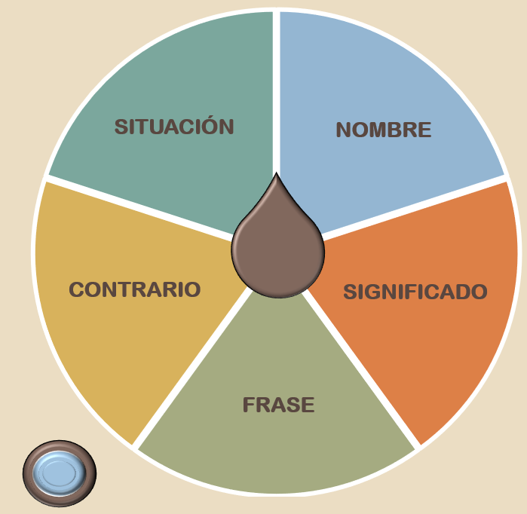
INTRUCCIONES
AL GIRAR LA RULETA, DEBERÁS DECIR LO QUE INDICA RELACIONADO CON LA EMOCIÓN SELECCIONADA AL AZAR:
NOMBRE: mencionar el nombre de la emoción que
representa.
SIGNIFICADO: definir la emoción.
FRASE: construir una frase con la emoción.
CONTRARIO: mencionar una emoción que sea contraria a la presentada.
SITUACIÓN: contar una anécdota o situación en la que te hayas sentido con
dicha emoción.

Slide 3
EXPRESIONES FACIALES
SITUACIONES

Slide 4
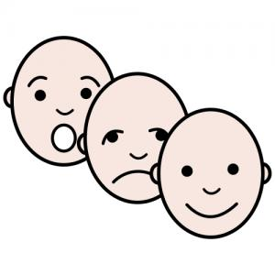
EXPRESIONES FACIALES
IDENTIFICAR Y RECONOCER LA EMOCIÓN A TRAVÉS DE LA EXPRESIÓN DEL ROSTRO

Slide 5



Slide 6


Slide 7


Slide 8


Slide 9


Slide 10


Slide 11


Slide 12


Slide 13


Slide 14


Slide 15
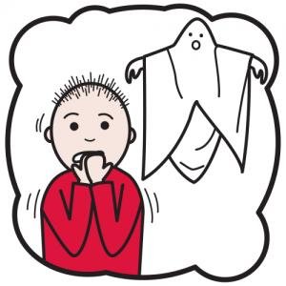
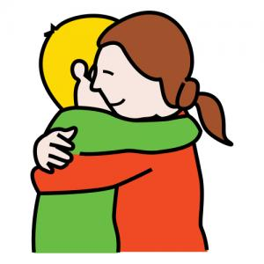
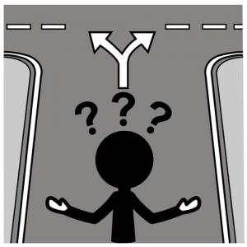
SITUACIONES
IDENTIFICAR Y RECONOCER LA EMOCIÓN QUE DIVERSAS SITUACIONES PUEDEN GENERAR

Slide 18


Slide 19
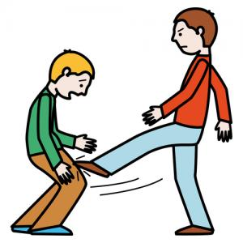

Slide 20
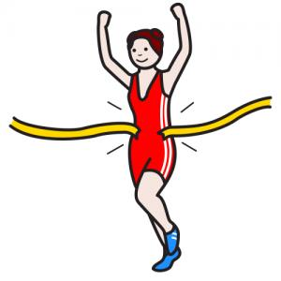

Slide 21
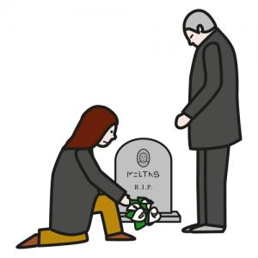

Slide 22
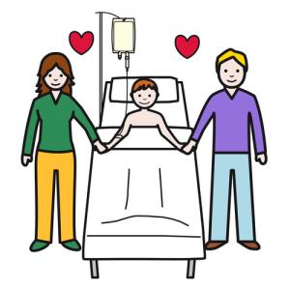

Slide 23
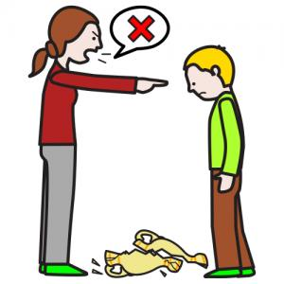

Slide 24
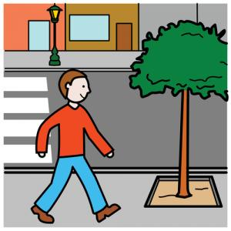


Slide 26

¡fantástico!
Autora: Psicóloga educativa Karen Marcela Herrera Chang
Autor pictogramas: Sergio Palao
Procedencia: ARASAAC (www.arasaac.org). Licencia: CC (BY-NC-SA)
Propiedad: Gobierno de Aragón

